Slide 1
My body

Slide 3
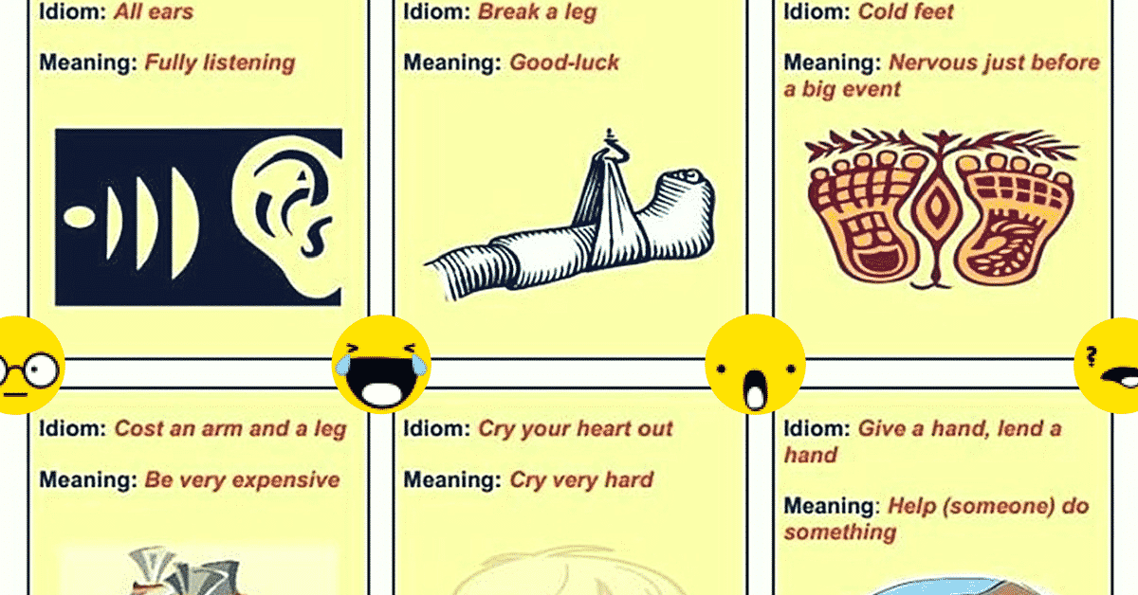

Slide 4
this is in singular form
these are in plural form
Remember!
This is a ________(head, knee, shoulder)
These are ______(knees, legs, heads, shoulders)

Slide 5
It:
Используется, чтобы вернуться к вещам или ситуациям, о которых только что писали или говорили, т.е. к уже известным вещам или ситуациям.
Заменяет существительное, обозначающее неодушевленный предмет или животных (когда пол его неизвестен).
Не делает какой-либо акцент на вещи или ситуации, не указывает на положение предмета.

Slide 6
This (или that)
Используется для определения чего-либо с особым акцентом.
Вводит новый ранее неизвестный факт в разговор или письмо.
This (этот) делает основной акцент на слово «это», указывая на конкретный предмет расположенный поблизости, that (тот) указывает конкретный предмет, который находится далеко.

Slide 7
Complete the sentences
This is …. / These are …
1.____________________ shoulders.
2._____________________knees.
3. _____________________a head.
4. _____________________ hands.

Slide 9
Warm-up “ Show me”
Game “ Touch your head”

